Slide 1


MARIA CAGIGAS
Análisis de Amazon Best Sellers y Videojuegos
Enero 2021
01.

Slide 2


HIPÓTESIS
DEL PROYECTO
01
02
Hipótesis principal
Hipótesis secundaria
La electrónica es la categoría más vendida en Amazon.
Los videojuegos son la subcategoría más vendida.
02.
MARIA CAGIGAS | ENERO 2021

Slide 3
¿Cuál es la categoría más vendida? ¿Y la que menos?
¿En qué puesto está la electrónica?
PREGUNTAS AMAZON
¿El número de reviews influye en la venta?
¿Y el rating? ¿Y el precio?
Dentro de la electrónica, ¿qué objeto es el más vendido? ¿Y el que menos?
¿En qué puesto están los videojuegos?
03.
MARIA CAGIGAS | ENERO 2021

Slide 4

¿Cuál es el videojuego más vendido hasta 2016?
¿Cuál es la plataforma más vendida? ¿Y la que menos?
PREGUNTAS VIDEOJUEGOS
¿Cómo es la evolución por año en número de ventas?
¿Qué género de videojuegos tiene más aceptación?
¿El videojuego más vendido en Norteamérica es el mismo que en la Unión Europea?
04.
MARIA CAGIGAS | ENERO 2021

Slide 5


PREGUNTAS
AMAZON
05.
MARIA CAGIGAS | ENERO 2021

Slide 6
CATEGORÍAS DE BEST SELLERS
01
Appliances
07
Carrier Cell Phones
14
Fresh Meal Kits
02
Arts, Crafts & Sewing
08
Cell Phones & Accessories
15
Gift Sets
03
Automotive
09
Clothing, Shoes & Jewelry
16
Grocery & Gourmet Food
04
Baby
10
Computers & Accessories
17
Health & Household
05
Beauty & Personal Care
11
Cooktops
18
Home & Kitchen
06
Camera & Photo
12
Electronics
19
Ice Makers
13
Fabric
06.
MARIA CAGIGAS | ENERO 2021

Slide 7
CATEGORÍAS DE BEST SELLERS
20
Industrial & Scientific
26
Patio, Lawn & Garden
33
Tax Preparation
21
Kitchen & Dining
27
Pet Supplies
34
Tools & Home Improvement
22
Mobile Broadband
28
Range Hoods
35
Toys & Games
23
Musical Instruments
29
Refrigerators
36
Unlocked Cell Phones
24
Office Products
30
Sales & Deals
37
Video Games
25
Operating Systems
31
Software
38
Warming Drawers
32
Sports & Outdoors
07.
MARIA CAGIGAS | ENERO 2021

Slide 8
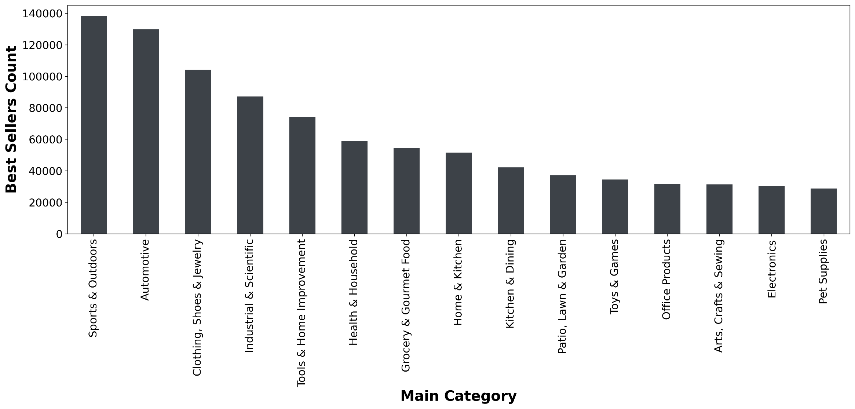
¿Cuál es la categoría más vendida?
08.
MARIA CAGIGAS | ENERO 2021

Slide 9
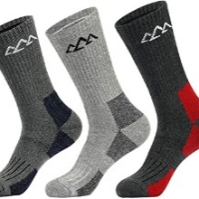
¿Cuál es la categoría más vendida?
08.
MARIA CAGIGAS | ENERO 2021

Slide 10
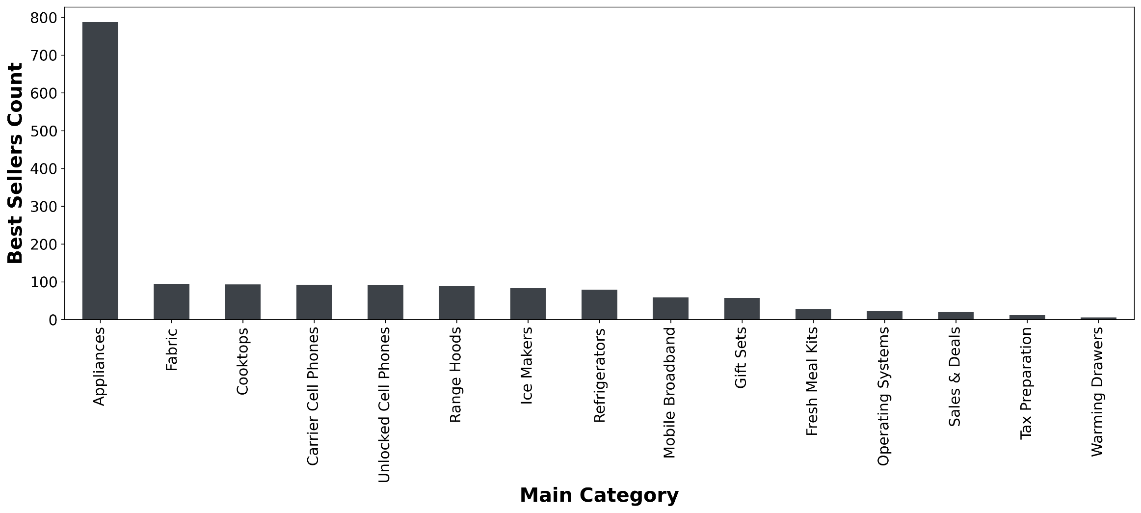
¿Cuál es la categoría menos vendida?
09.
MARIA CAGIGAS | ENERO 2021

Slide 11
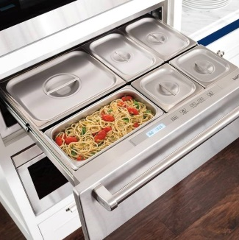
¿Cuál es la categoría menos vendida?
09.
MARIA CAGIGAS | ENERO 2021

Slide 12
¿En qué puesto está la electrónica?
01
02
03
04
05
06
07
08
09
10
11
12
13
14
15
10.
MARIA CAGIGAS | ENERO 2021

Slide 13
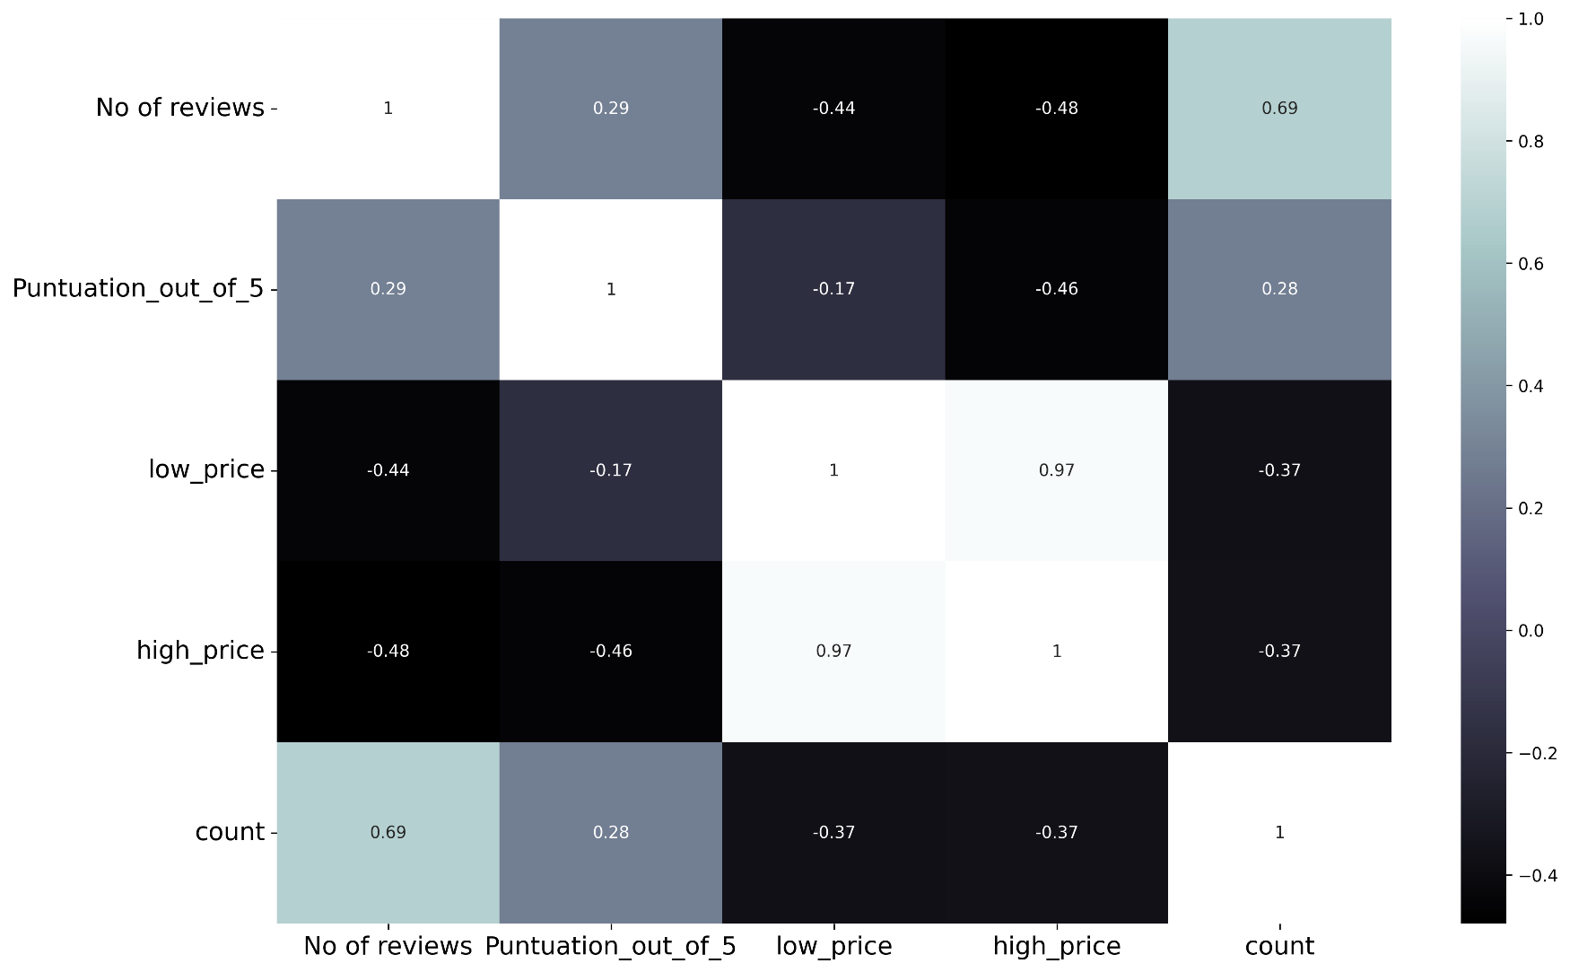
¿El número de reviews influye en la venta? ¿Y el rating? ¿Y el precio?
Hay una tendencia, cuantas más review
más se vende esa
categoría.
11.
MARIA CAGIGAS | ENERO 2021

Slide 14
¿El número de reviews influye en la venta? ¿Y el rating? ¿Y el precio?
No es significativa la
relación entre la
puntuación con si un producto es
más vendido
11.
MARIA CAGIGAS | ENERO 2021

Slide 15
¿El número de reviews influye en la venta? ¿Y el rating? ¿Y el precio?
No es significativa pero sí puede haber una tendencia en si el precio es más alto la venta baja y viceversa
11.
MARIA CAGIGAS | ENERO 2021

Slide 16
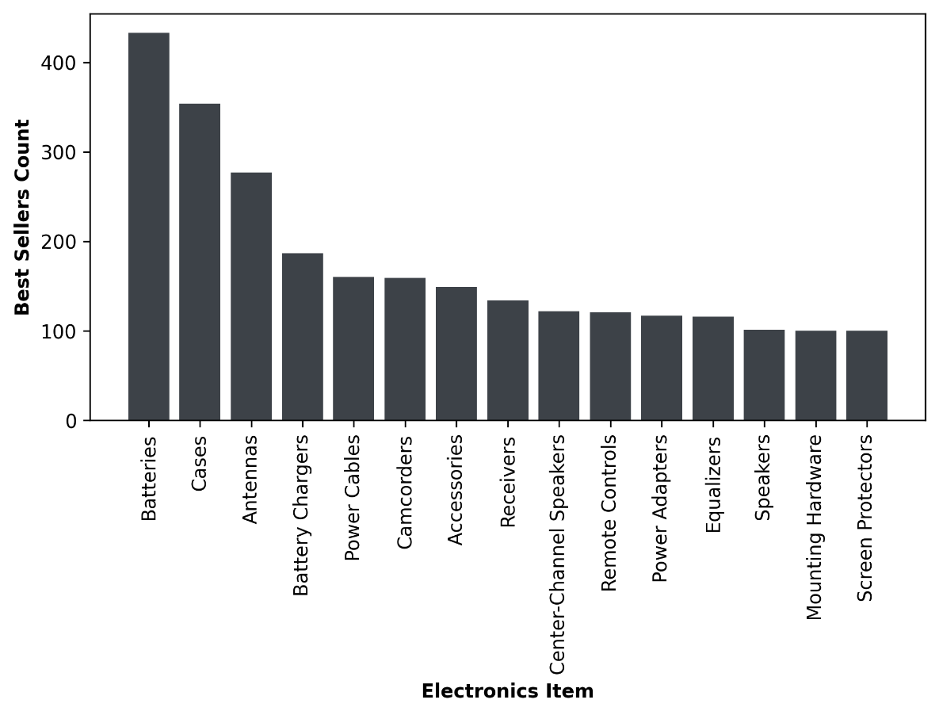
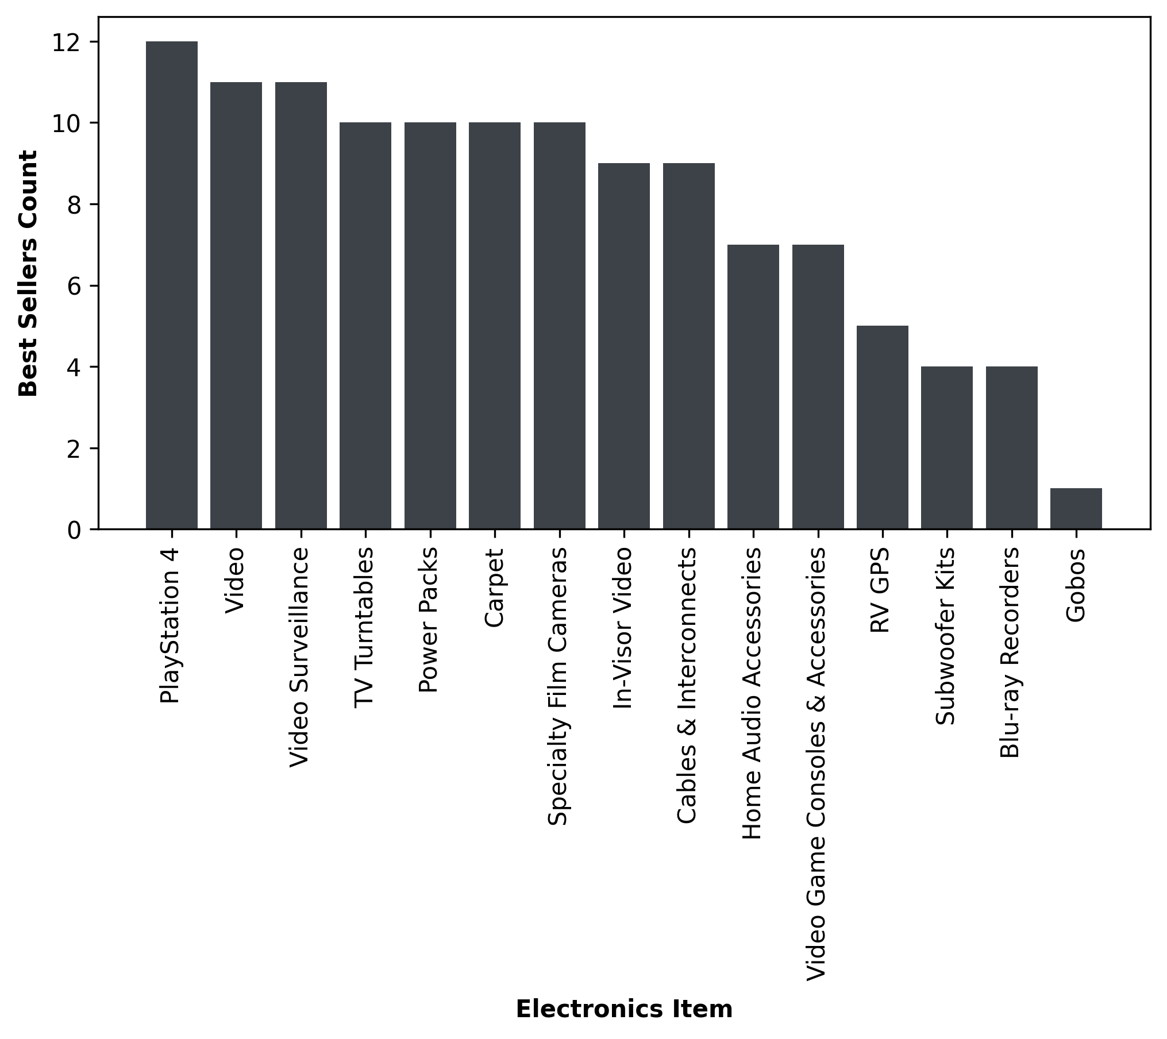
Dentro de la electrónica, ¿qué objeto es el más vendido? ¿Y el que menos?
12.
MARIA CAGIGAS | ENERO 2021

Slide 17
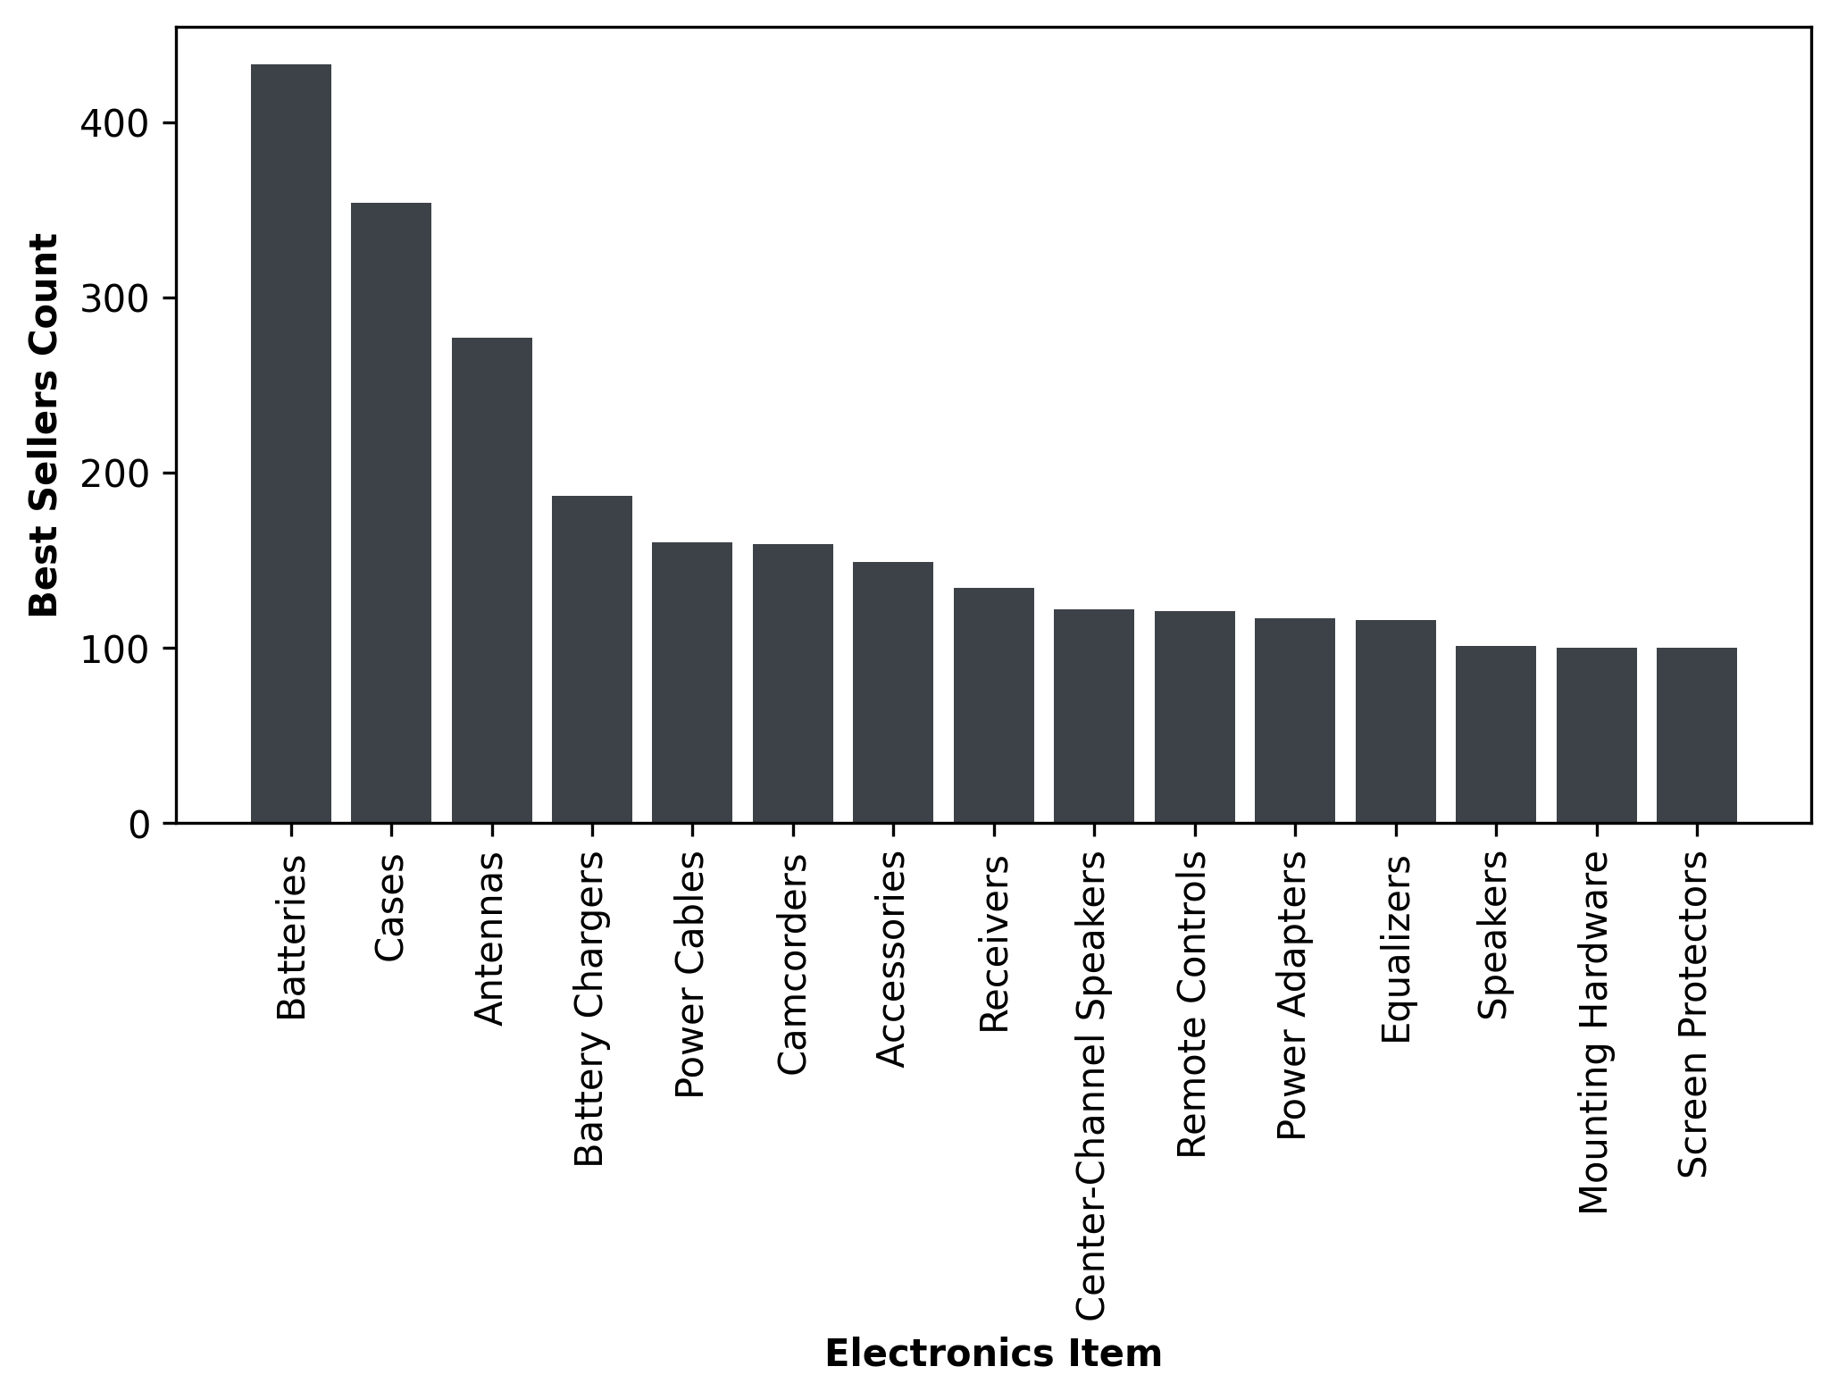
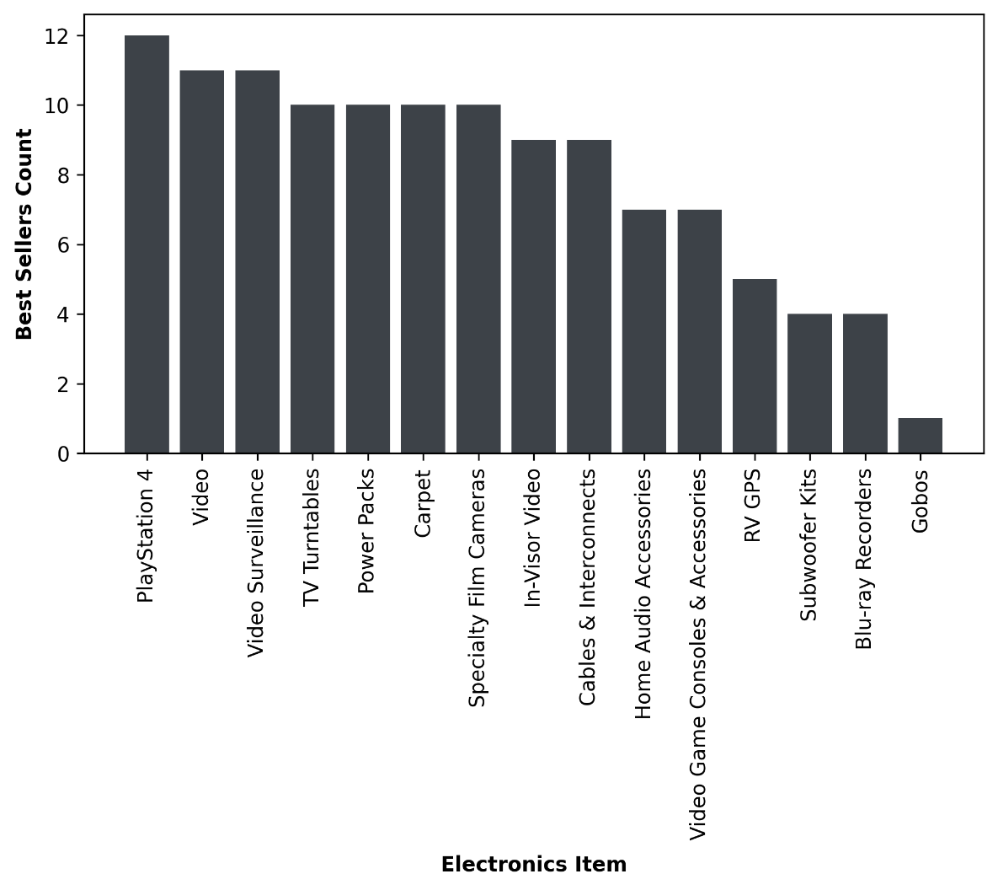
Dentro de la electrónica, ¿qué objeto es el más vendido? ¿Y el que menos?
12.
MARIA CAGIGAS | ENERO 2021

Slide 18
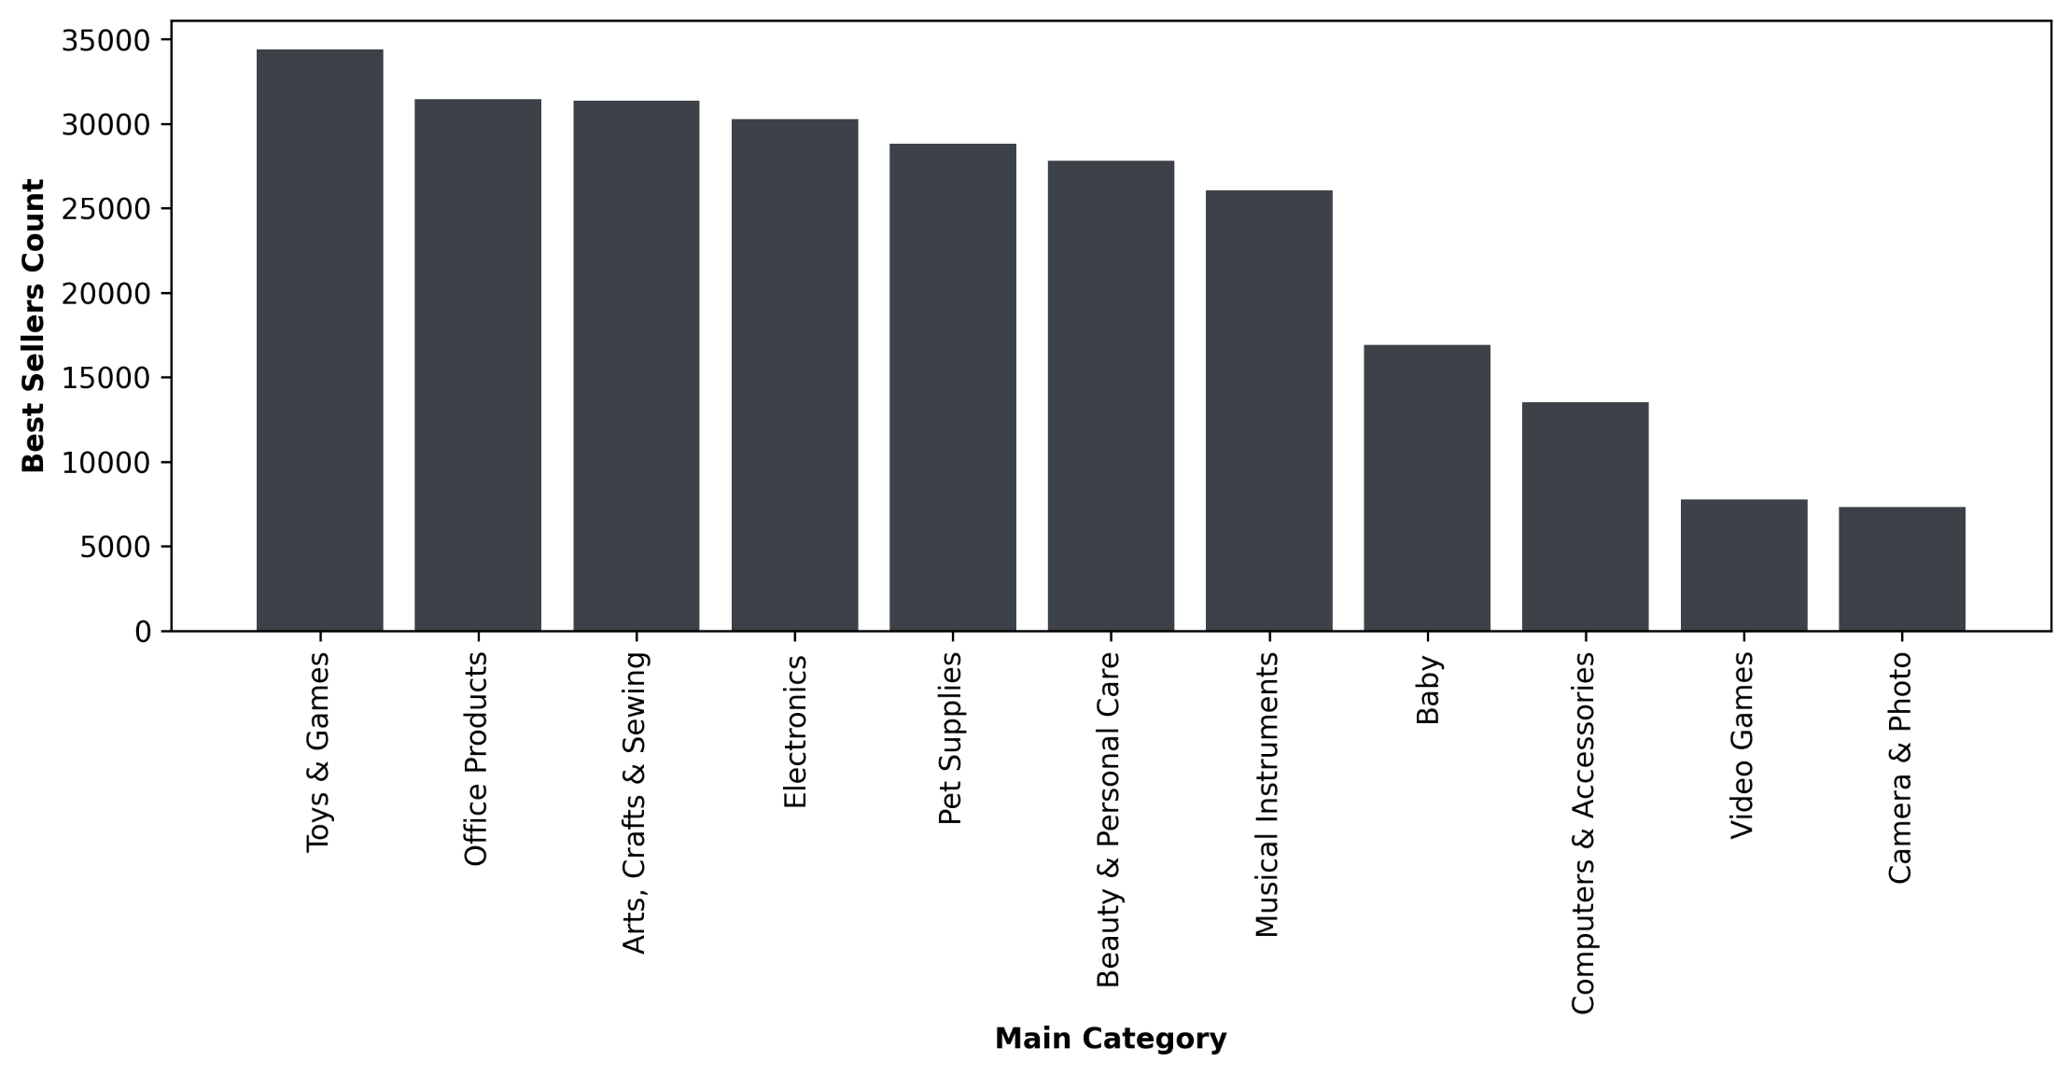
¿En qué puesto están los videojuegos?
11
12
13
14
15
16
17
18
19
20
21
13.
MARIA CAGIGAS | ENERO 2021

Slide 19

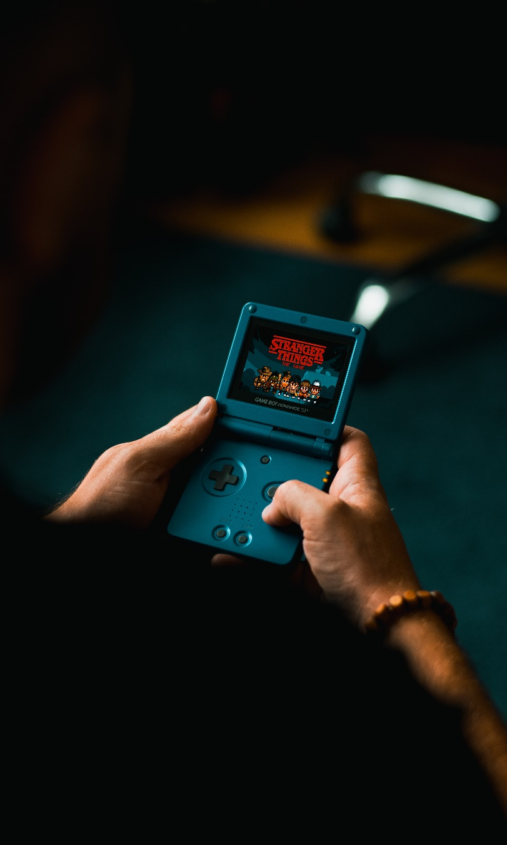


PREGUNTAS
VIDEOJUEGOS
14.

Slide 20
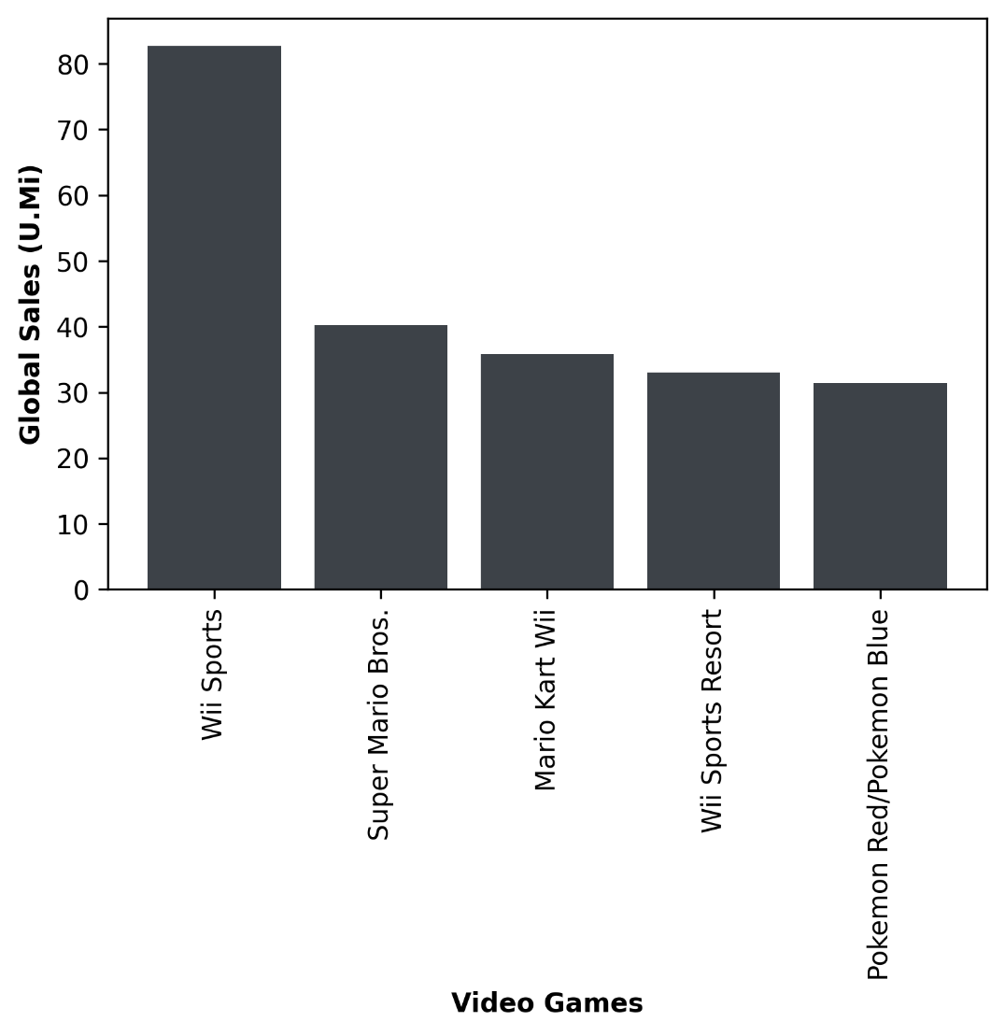

¿Cuál es el videojuego más vendido hasta 2016?
15.
MARIA CAGIGAS | ENERO 2021

Slide 21
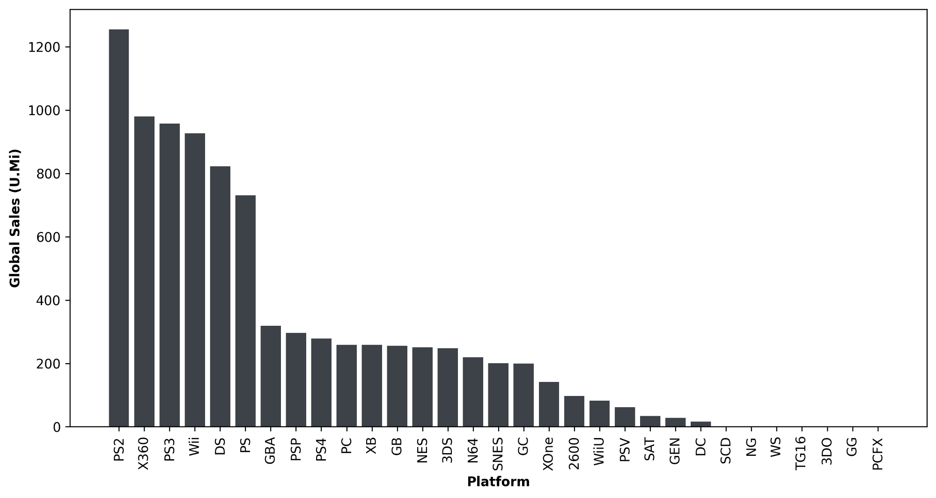
¿Cuál es la plataforma más vendida?
¿Y la que menos?
16.
MARIA CAGIGAS | ENERO 2021

Slide 22
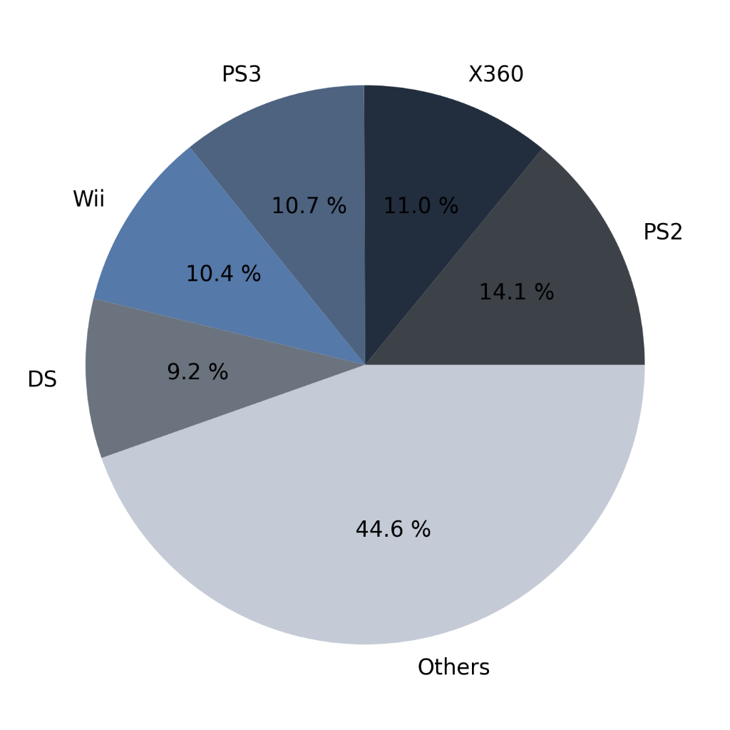
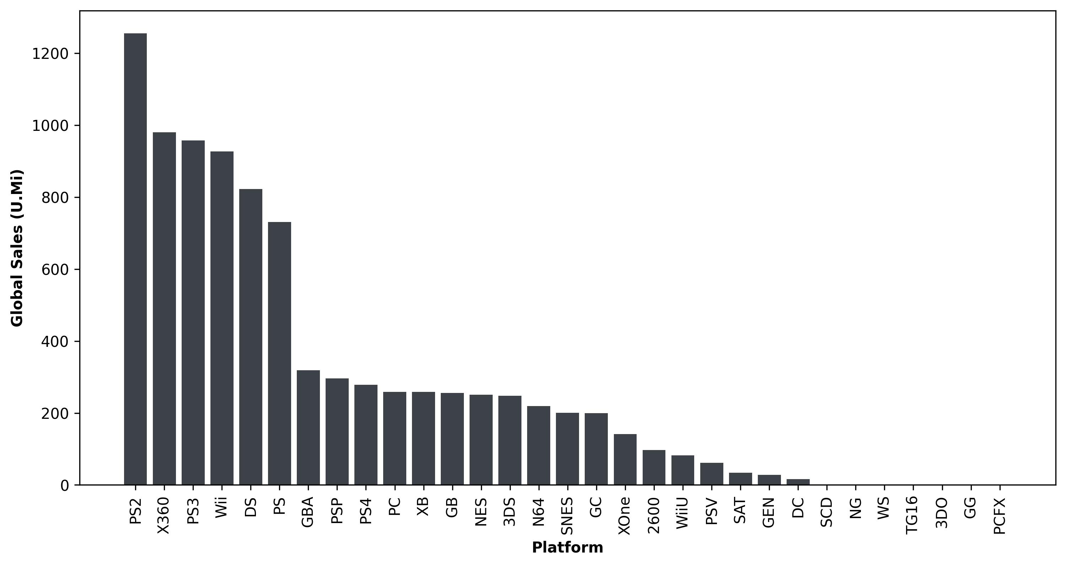
¿Cuál es la plataforma más vendida?
¿Y la que menos?
PS3
X360
Wii
PS2
DS
Others
17.
MARIA CAGIGAS | ENERO 2021

Slide 23
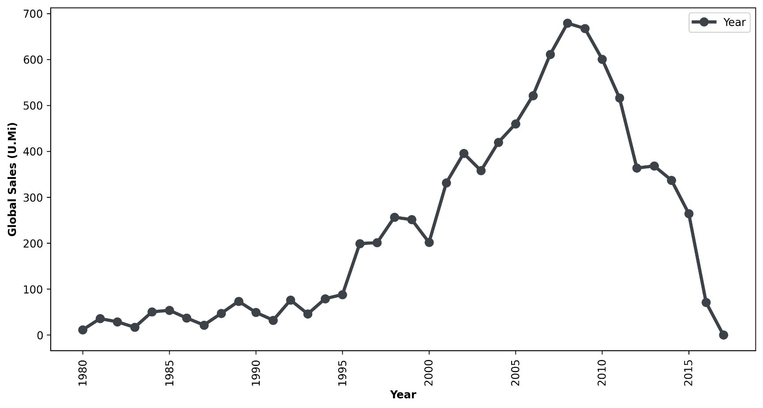
¿Cómo es la evolución por año en número de ventas?
18.
MARIA CAGIGAS | ENERO 2021

Slide 24
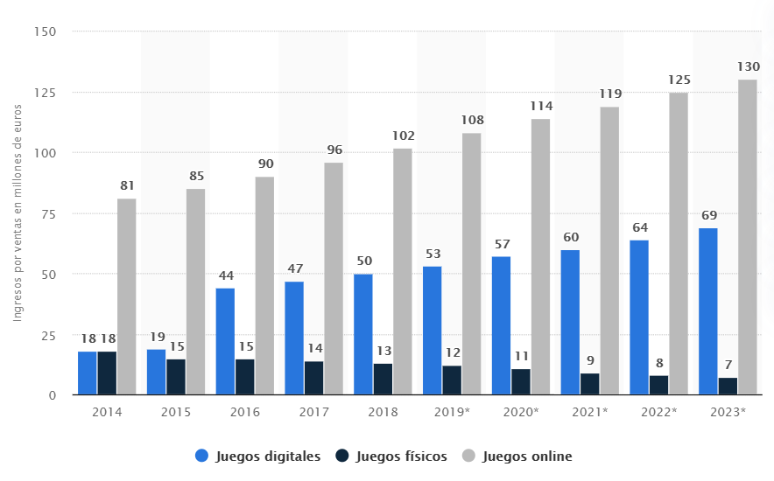
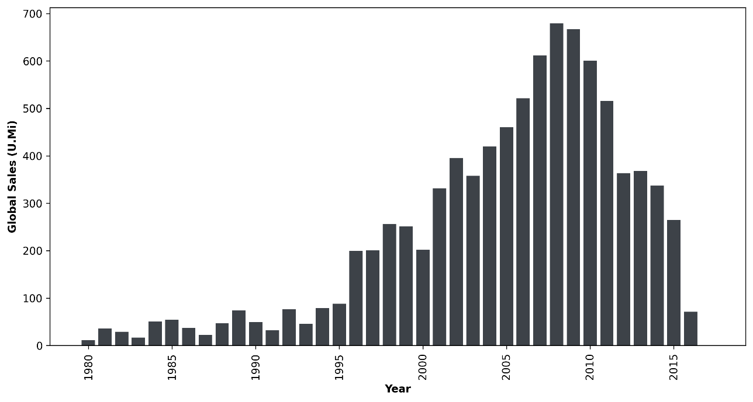
MODELO GLOBAL
MODELO ESPAÑA
FUENTE: STATISTA
https://tinyurl.com/yxkwsa64
19.
MARIA CAGIGAS | ENERO 2021

Slide 25
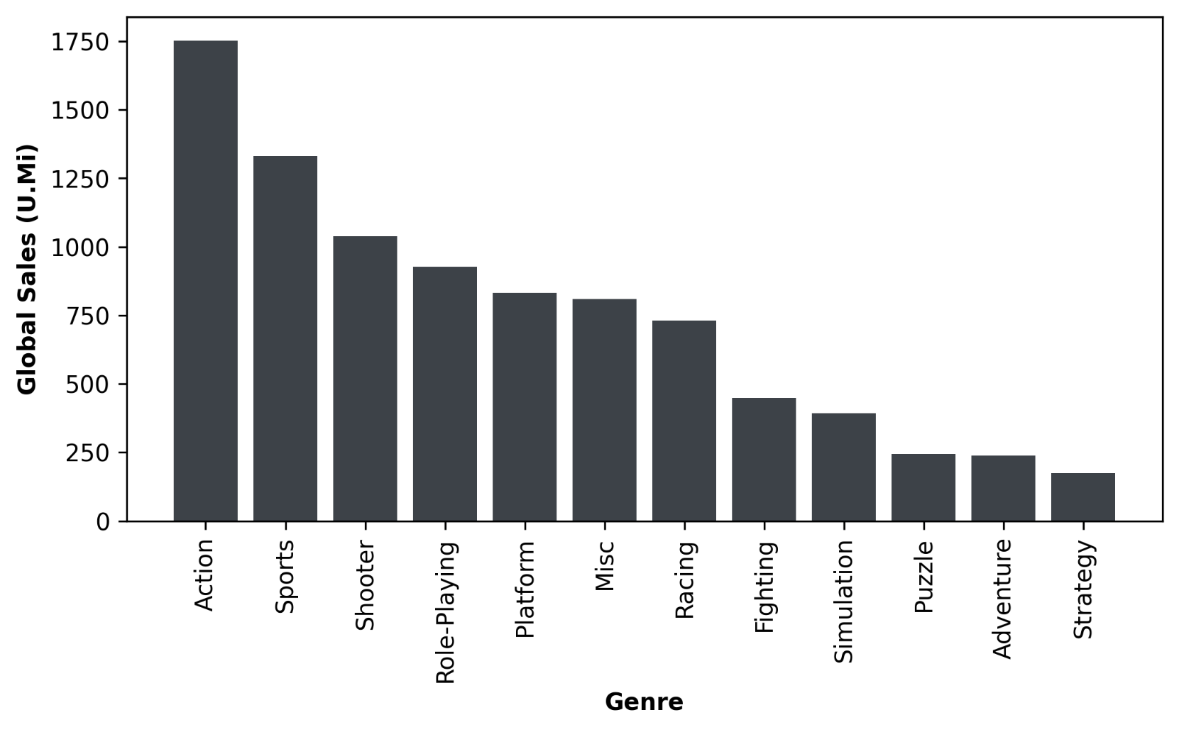
¿Qué género de videojuegos tiene más aceptación?
20.
MARIA CAGIGAS | ENERO 2021

Slide 26
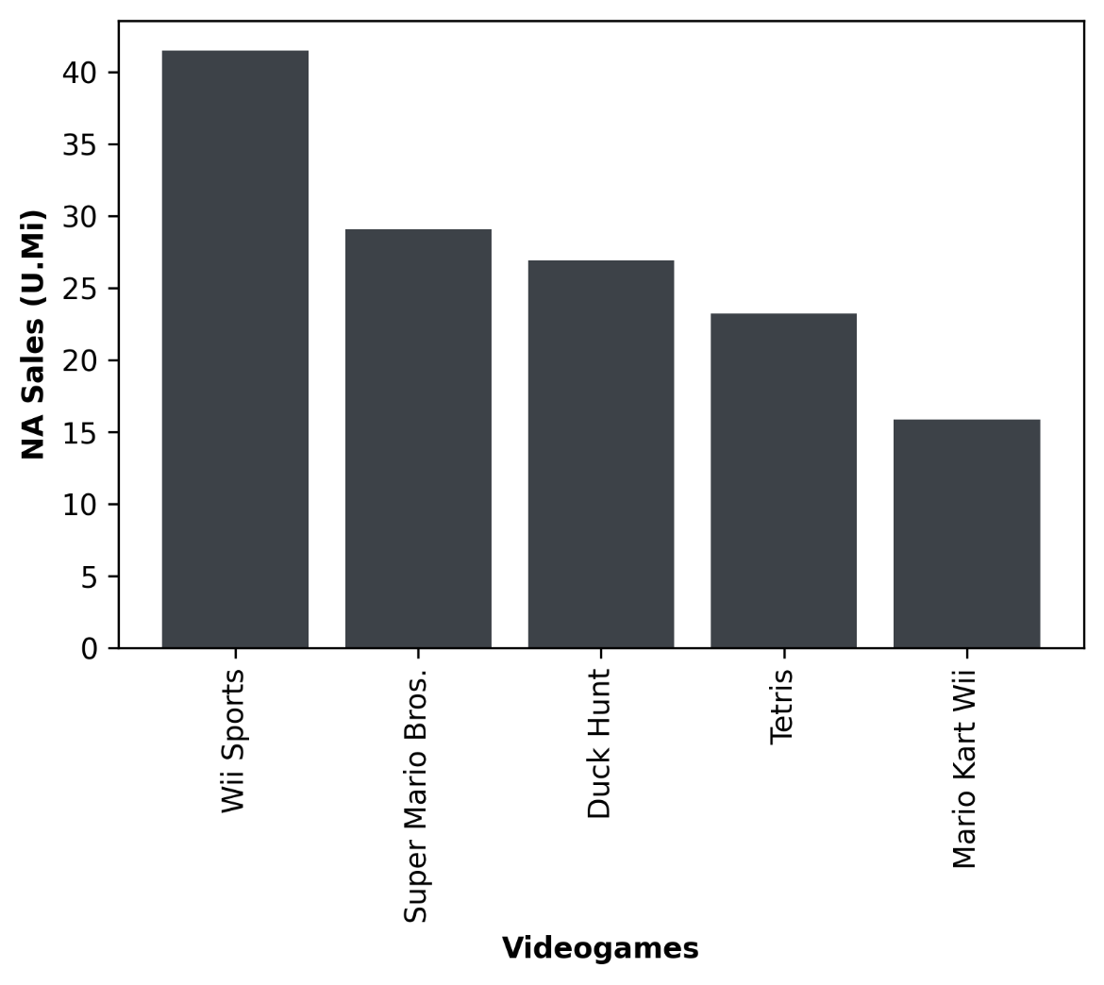
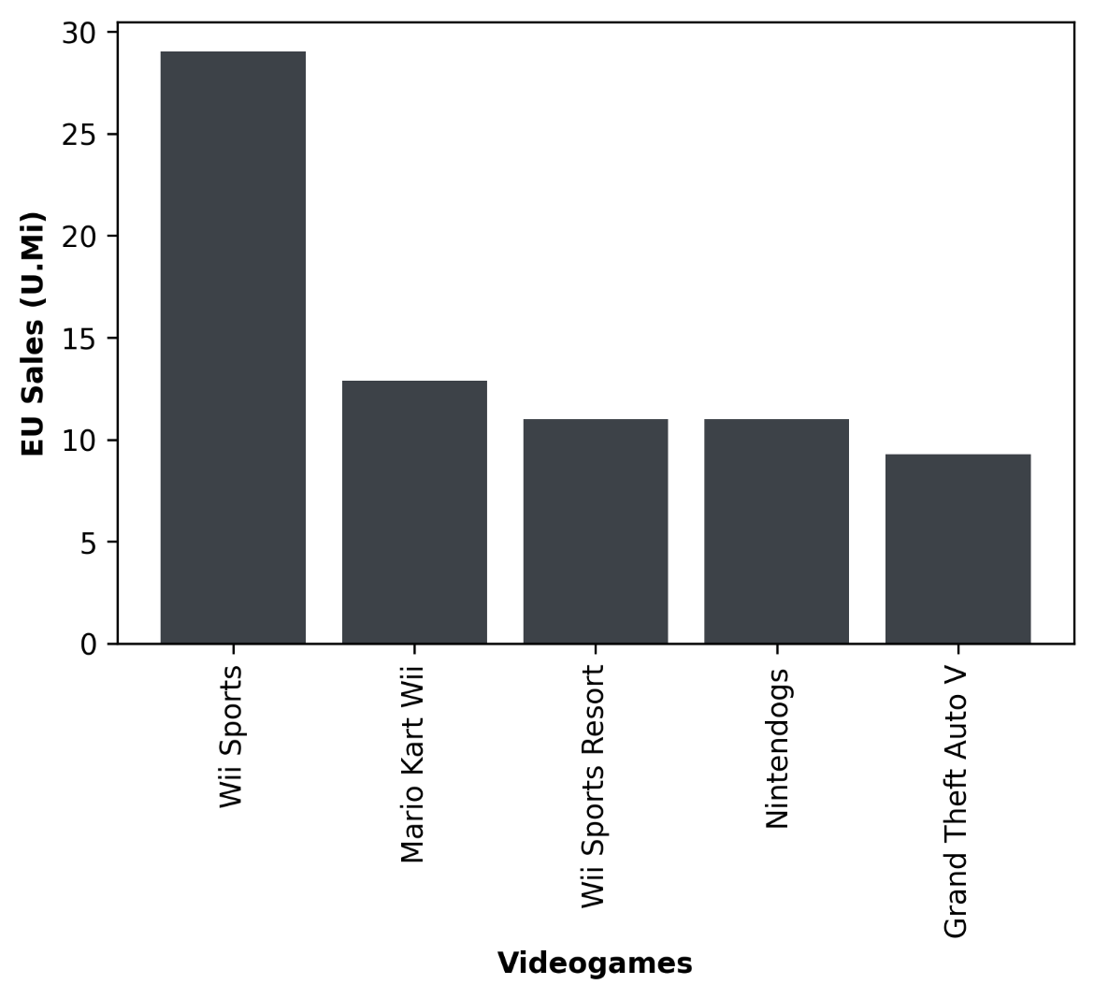
¿El videojuego más vendido en Norteamérica es el mismo que en la UE?
21.

Slide 27
conclusiones
Sobre las ventas de Amazon y la venta de videojuegos
22.
MARIA CAGIGAS | ENERO 2021

Slide 28

La electrónica no es la categoría más vendida, sino deporte y aire libre.
Parece importante para la venta que un producto tenga muchas reseñas.
Los videojuegos no pertenecen a la categoría Electrónica en Amazon y su venta tampoco es de las más grandes.
23.

Slide 29
Las 5 plataformas más vendidas abarcan más del 50% de la venta
física de videojuegos.
A pesar de que el videojuego más vendido en todo el mundo es de la
Wii, esta no es la plataforma que más videojuegos vende.
La evolución de la venta de videojuegos en forma física tiene una tendencia descendente en los últimos años.
24.

Slide 30
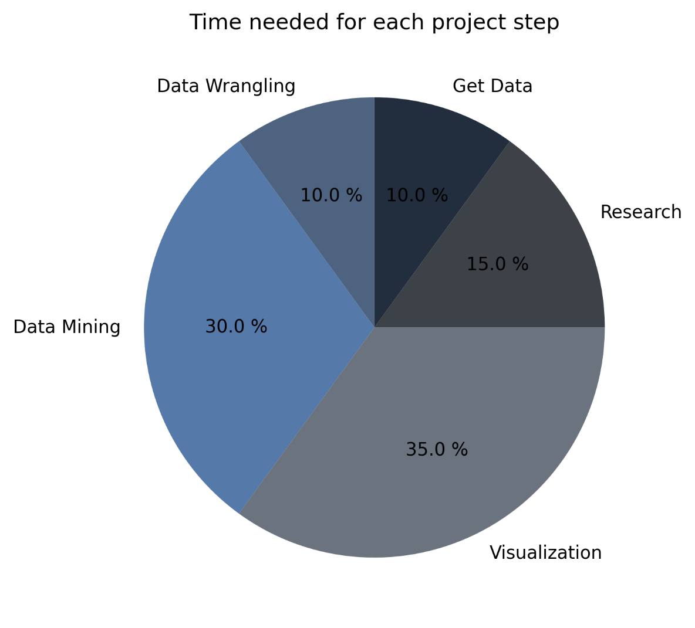
Tiempo necesitado para cada parte del proyecto
Data Wrangling
Recoger los Datos
Búsqueda
Data Mining
25.
Visualización
MARIA CAGIGAS | ENERO 2021

Slide 31



¿Cómo se podría mejorar?
Hacer web scraping, para sacar los valores de los null
Hacer nuevas funciones para poder sintetizar más el código
Añadir nuevos datos, sobre la venta online de videojuegos
26.
MARIA CAGIGAS | ENERO 2021

Slide 32


Mariacagigas.s@gmail.com
linkedin.com/in/mariacagigas/
27.
MARIA CAGIGAS | ENERO 2021

